Slide 1
3D y Barroco

Slide 2
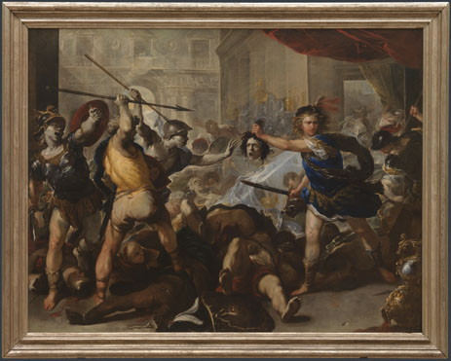
Tema oprimido por el marco
Luca Giordano: Perseo petrificando a Fineo (h.1680)

Slide 3
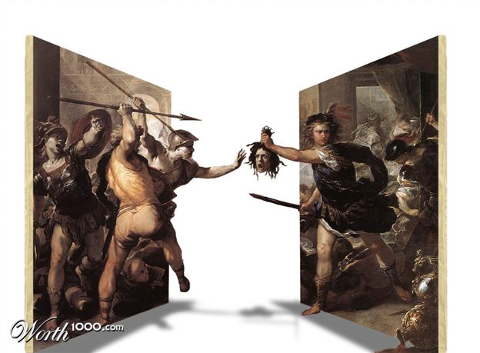
Tema fuera del marco

Slide 4
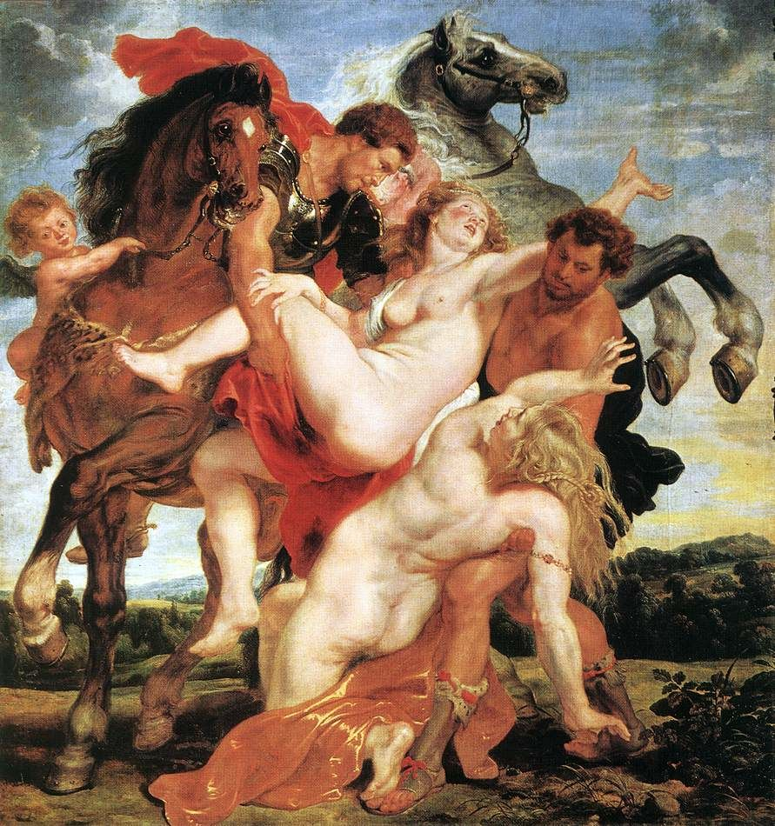
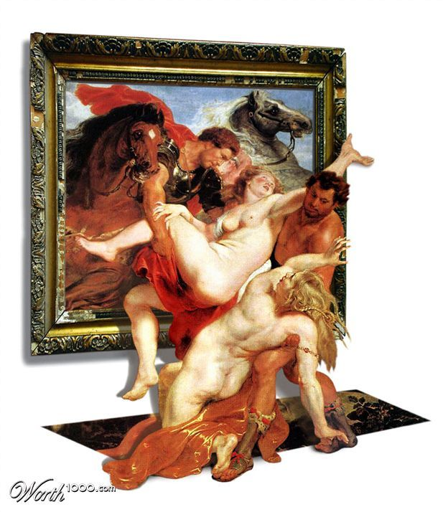
Rubens: Rapto de las hijas de Leucipo (1617)

Slide 5
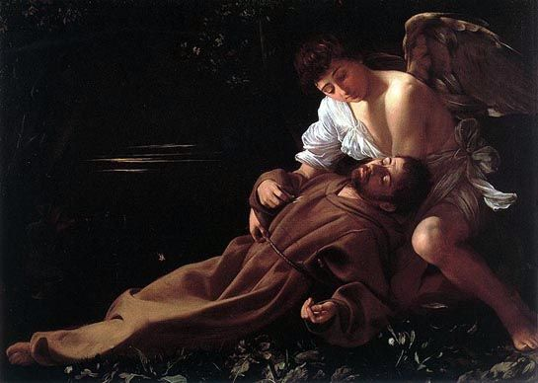
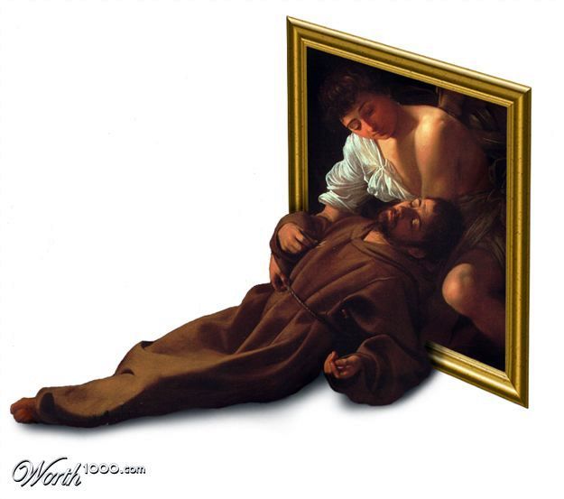
Caravaggio: S. Francisco (h.1595)

Slide 6
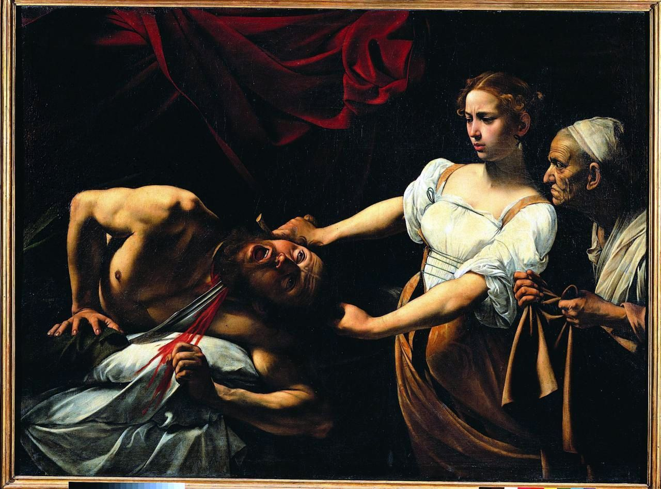
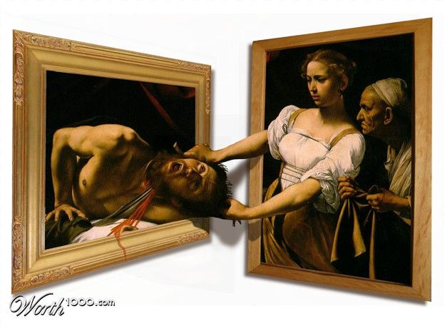
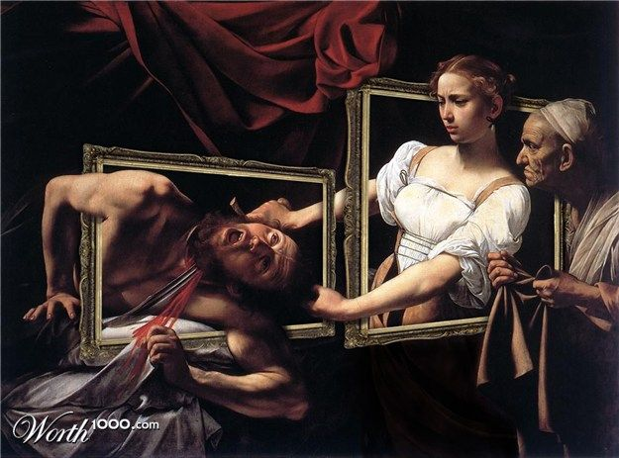
Caravaggio: Judith y Holofernes (h. 1598)

Slide 7
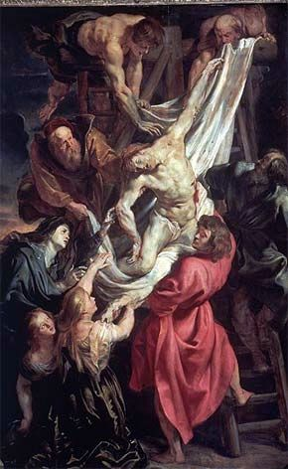
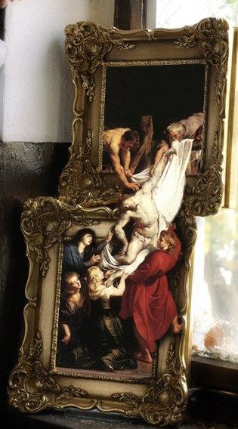
De un cuadro a otro:
Rubens: Descendimiento (1616-17)

Slide 8
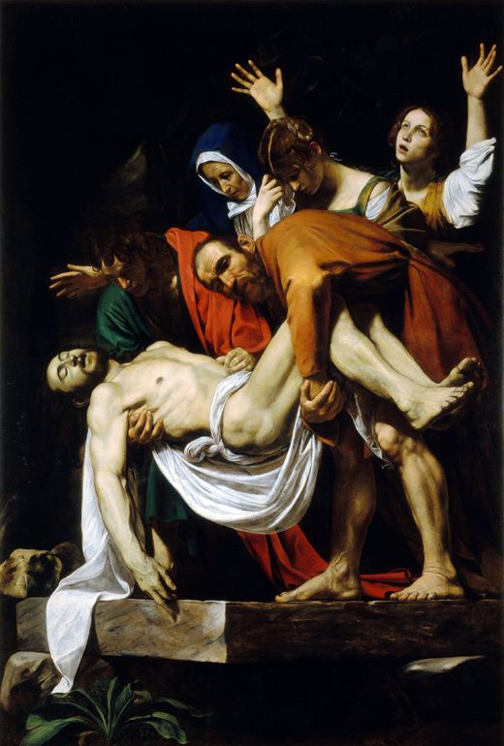
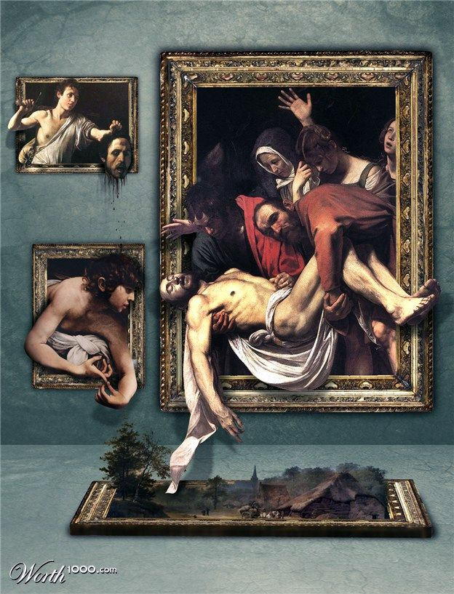
Caravaggio: Descendimiento (1602-3)
En un museo ficticio acompañado de un David y el ángel de S. Mateo del mismo autor

Slide 9
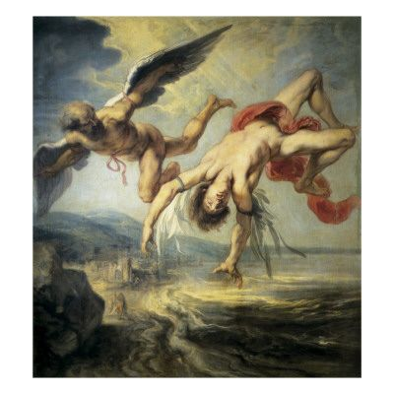
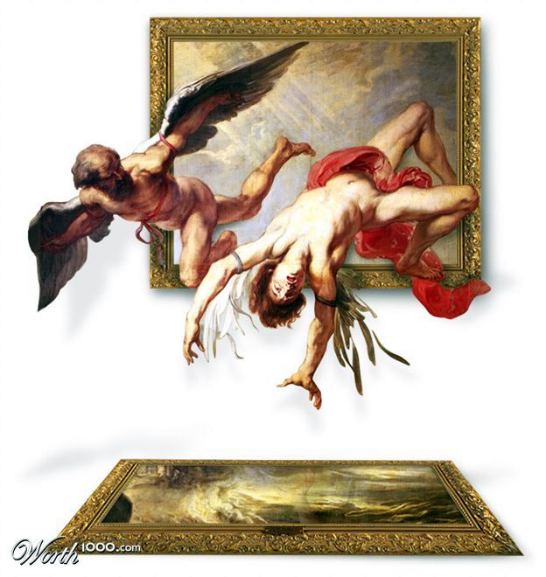
Cayendo al vacío: Jacob Peter Gowi: Ícaro (1636-7)

Slide 10
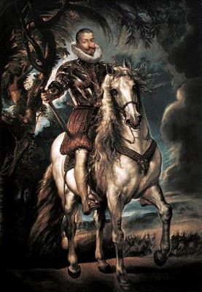
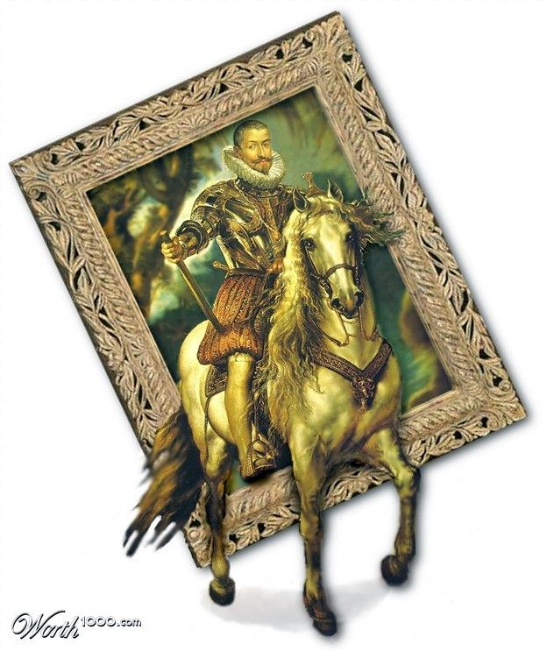
Cabalgar fuera del cuadro: Rubens y Velázquez
El Duque de Lerma (1603)

Slide 11
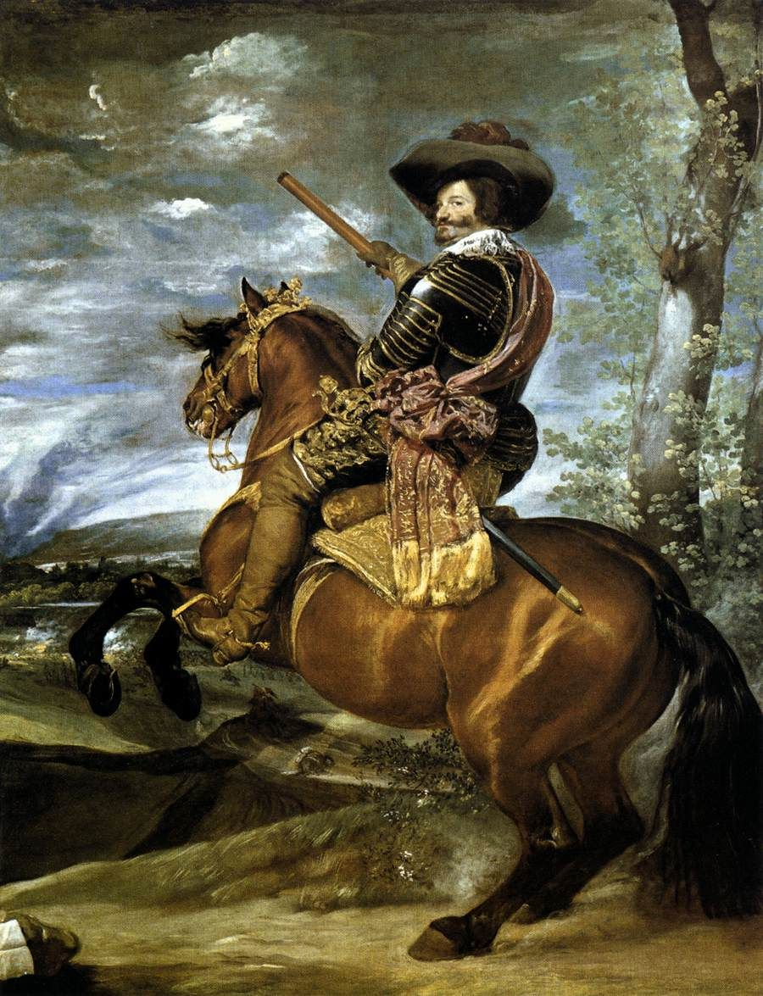
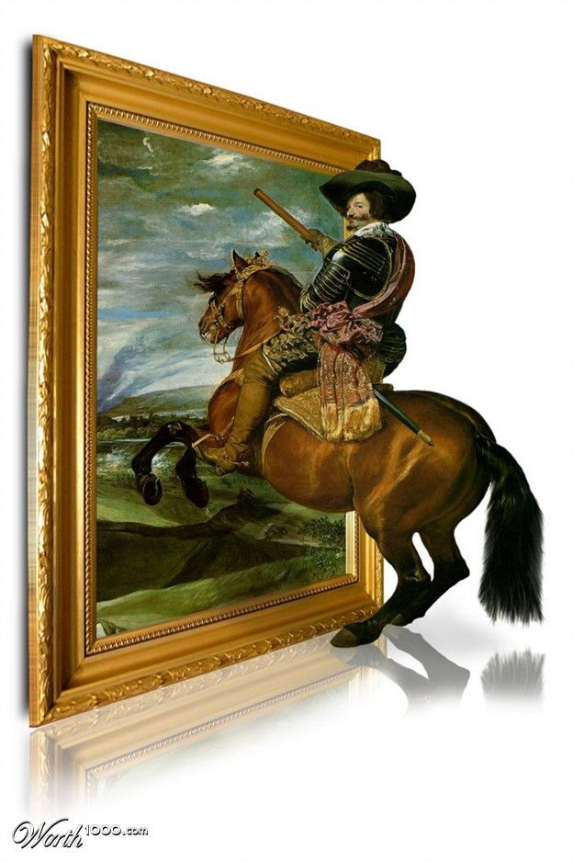
El Condeduque de Velázquez (1634)

Slide 12
Y un par de bromas finales:
Si el Barroco desmitifica mitos…
¿Por qué no desmitificar al Barroco?

Slide 13
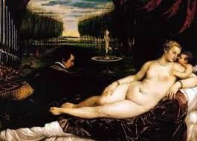
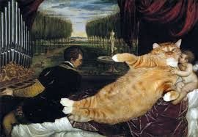
Una refinada Venus de Tiziano (1548-9)

Slide 14
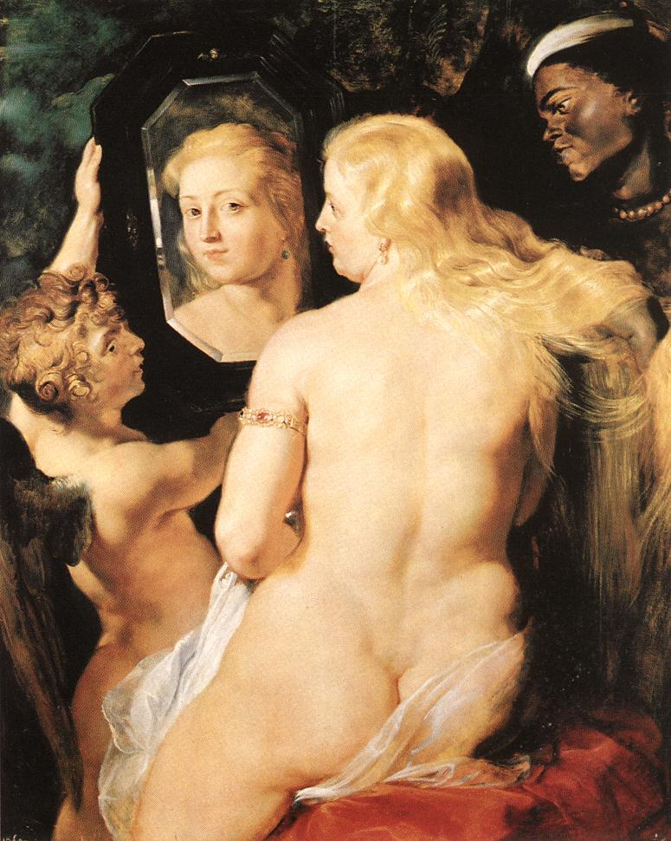
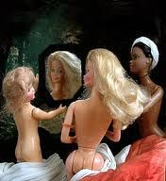
Y otra Venus de Rubens (h.1615)

